Slide 1
Демонстрационный материал 6
Травянистые растения
Перевозчикова Альбина Акрамовна

Slide 2
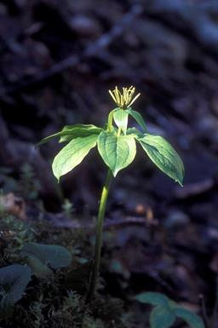
Вороний глаз

Slide 3
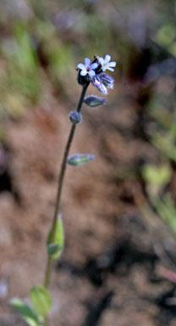
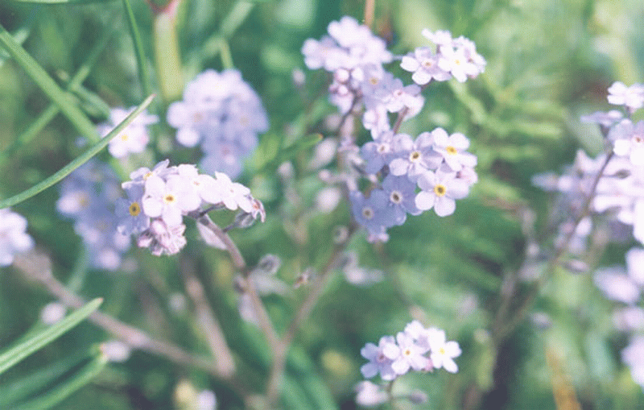
Незабудка

Slide 4
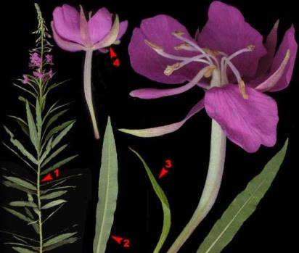
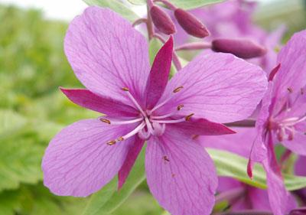
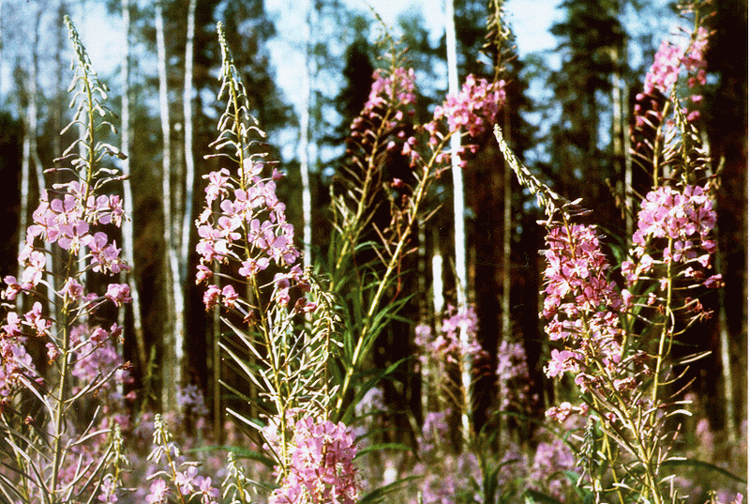
Иван-чай
Что за травка угощает
На лугах, в лесной глуши
Человека – добрым чаем,
Пчел – нектаром от души.

Slide 5
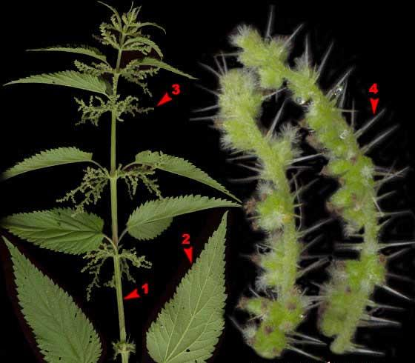
Крапива
Только тронь –
И отдернешь ладонь:
Обжигает трава,
Как огонь.

Slide 6
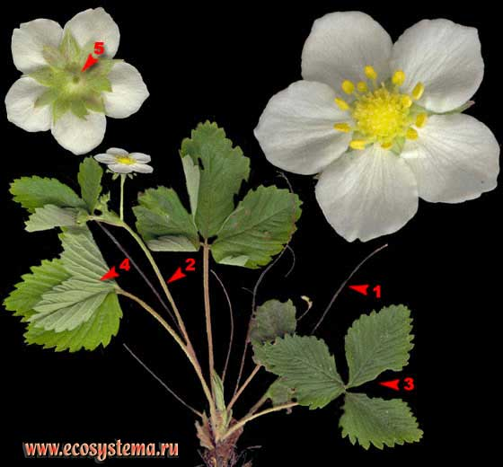
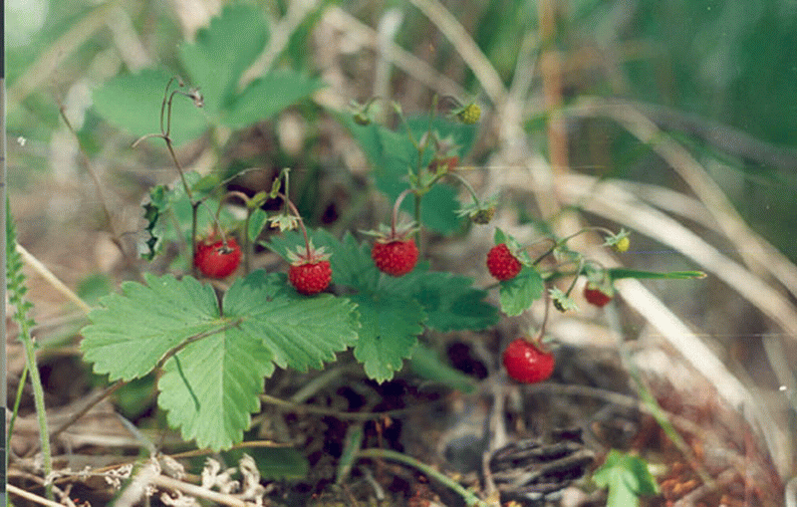
Земляника
Стоит девчонка
В красной шапчонке.
Кто ни пройдет –
Всяк поклонится.

Slide 7
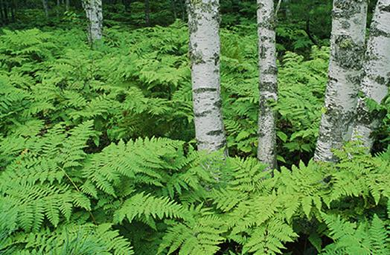
Папоротник
Есть в лесу трава-краса:
Листья – словно паруса,
А в цвету красу-траву
Не увидишь наяву.

